Slide 1
ULM NORD LORRAINE
Cours théoriques ULM
Phraséologie Radio
26 Avril 2020

Slide 2
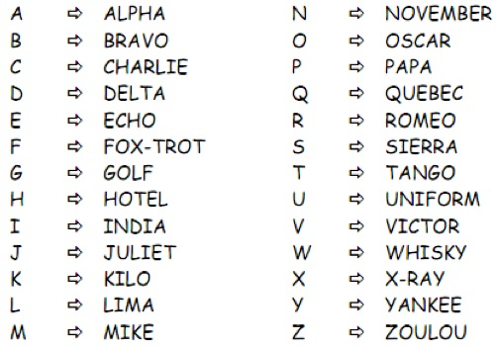
Phraséologie VFR
Reférences:
https://www.sia.aviation-civile.gouv.fr/reglementation
Manuel de formation à la phraséologie
Tutoriels
https://www.youtube.com/watch?v=65kQhuYVTuI
Etc …
L’utilisation d’une phraséologie adaptée lors des communications radiotéléphoniques entre les agents des organismes de la circulation aérienne et les pilotes est essentielle à l’écoulement sûr, rapide et ordonné du trafic aérien.

Slide 3
Alphabet Aéronautique

Slide 4
Nombres
De manière générale, les nombres sont transmis de manière individuelle: 204: deux-zéro-quatre;
Le « un » se dit unité;
Mille et cent peuvent être utilisés:
2400: Deux Mille quatre cent;
120000: Cent vingt mille.
Cependant, des conventions sont admises en fonction de la nature du nombre à transmettre.
https://www.ecologique-solidaire.gouv.fr/sites/default/files/SERA%20C%20s%C3%A9minaire%20AG.pdf

Slide 5
Nombres
Les nombres sont transmis par énonciation de chacun des chiffres qui les composent sauf pour les multiples de cent, de mille et pour le code horaire.
Toutefois, pour les transpondeurs, les caps et calages altimétriques, les multiples de 100 doivent être énoncés. Cependant, la règle FRA 14035 (Transmission des nombres) permet de déroger à la règle SERA.14035, en énonçant les nombres comme auparavant.
« En langue française, un nombre peut être transmis comme on l’énonce dans la vie courante ou comme une suite de nombres.
Dès que la lisibilité des transmissions n’est pas satisfaisante ou en cas d’ambiguïté, la règle générale s’applique (SERA 14035: énoncer les chiffres des nombres). »

Slide 6
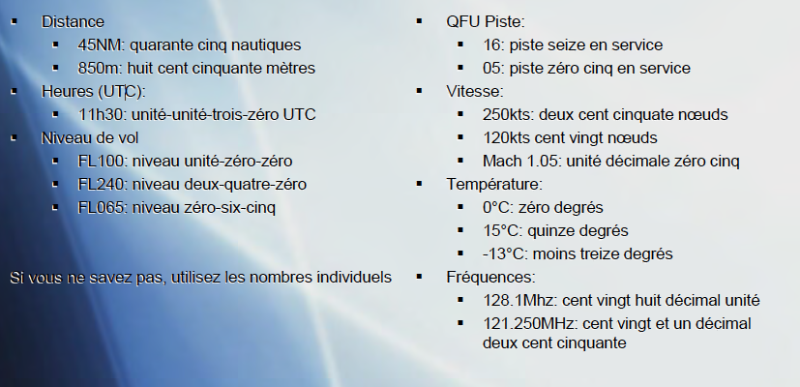
Nombres
Equipement Radio Com
Emetteur récepteur VHF (very high frequency) utilisant 2280 canaux espacés de 8,33KHz (anciennement 760 canaux espacés de 25kHz );
Vérifier la configuration de votre radio: les incréments doivent être de 0,005 MHz en tournant la commande.
La plupart du temps le squelch est réglé assez bas, cependant le régler plus élevé permet d’augmenter la sensibilité de réception, surtout si la qualité de la transmission est mauvaise.

Slide 7
Structure des messages
Avant de prendre la fréquence: construire son message dans sa tête
Message initial:
<appelé><appelant><type><POB><position,………….,information>

Slide 8
Structure des messages
Pyrénées info, F-HARB Foxtrot Hotel Alpha Romeo Bravo
Message court: PIL: Pyrénées info, F-HARB, 5NM nord-est de vos installations, 5500ft, atterrissage complet, information Charlie
CTL: F-HARB, Pyrénées info, rappelez NE
PIL: Rappelle NE, F-HARB
Vous n’êtes pas autorisé à raccourcir votre indicatif: reprenez celui que vous donnes le contrôleur
Le premier contact se fait toujours avec votre indicatif complet. L’indicatif réduit est à l’initiative du contrôle.

Slide 9
Assurer la communication
Ne pas hésiter à clarifier le message: pour la sécurité du vol:
PIL: Répétez lentement, s’il vous plait
Confirmez ce que le contrôleur répète:
PIL/CTL: C’est correct
Exemple:
CTL: F-HARB, Pyrénées tour, rappelez <shhhh> vent arrière <shhh> gauche, piste <shhhh>
PIL: Répétez, F-HARB
CTL: F-HARB, Pyrénées tour, rappelez début de vent arrière main gauche piste 13.
PIL: Piste 13, rappelle début de vent arrière, F-HARB

Slide 10
Le collationnement
Le collationnement par le pilote consiste à répéter tout ou partie du message afin que le contrôleur vérifie que l’information a été correctement reçue.

Slide 11
Le collationnement
Les informations à collationner sont:
le calage altimétrique;
les codes transpondeur;
les altitudes, caps et vitesses assignées;
les autorisations;
la piste en service;
les fréquences à contacter;
toutes les restrictions du contrôleur (i.e.: maintien d’une position à l’écart d’une piste ou d’un taxiway).
Le contrôleur vous demande d’attendre:
PIL: Toulouse Lasbordes, F-RB prêt au départ
CTL: F-RB, Derrière le DR400 en finale, alignez vous derrière et attendez.
PIL: Toulouse Lasbordes, Derrière le DR400, je m’aligne et j’attends derrière, F-RB
Note: répéter deux fois « derrière ».

Slide 12
Le collationnement
CTL: RB, dégagez la piste à la prochaine bretelle
PIL: Impossible à la prochaine bretelle, RB
CTL: RB, dégagez au taxiway whisky
PIL: Dégageons au taxiway whisky, RB

Slide 13
Le changement de fréquence
CTL: … contacter la tour sur 118.1
Collationner la fréquence:
PIL: Contactons tour sur unité unité huit décimale unité, F-HARB
CTL: … veillez sur 121.250
PIL: Passons à l’écoute de Toulouse info sur unité deux unité décimale deux cinq zero, F-HARB
Autorisé à changer de fréquence, attendez que l’on vous rappelle

Slide 14
Auto information Aircraft to Aircraft A/A
L’objectif est d’annoncer ses intentions aux autres aéronefs pour éviter les collisions:
La fréquence à utiliser:
Indiquée sur la carte d’aérodrome: VAC
ou: 123.5 (FR)
S ’annoncer à 5 min (or 10 nm) de l’aérodrome
PIL: Chambley, F-HARB, dix nautiques sud de vos installation, pour une verticale terrain à 2500ft et un complet.

Slide 15
Transpondeur
CTL: Code transpondeur xxxx afficher le code sur transponder
CTL: Transpondeur en standby Position standby au transpondeur
CTL: Identifiez vous transpondeur Presser la touche « ident » du transpondeur
CTL: Code transpondeur 7042 et identifiez vous. Afficher le code et presser « ident »
Code transpondeur:
Emergency: “7700”: mayday AND Mode C “ALT” with altitude reporting
Radio failure: “7600”
High jacking: “7500”

Slide 16
Vérification de l’altitude transpondeur
Le contrôleur vérifie l’altitude indiquée par votre transpondeur:
CTL: F-HARB, Code transpondeur 1234
PIL: Transpondeur 1234, F-HARB
CTL: F-HARB, Vérifier altitude à 8500ft
PIL: Affirme, F-HARB
Note: Affirmatif ne doit pas être utilisé, « affirme » le remplace
Le contrôleur vérifie l’altitude si l’écart est top grand:
PIL: Negatif, mon altimètre indique 8150ft, F-HARB
CTL: F-HARB, Arrêtez le report d’altitude transpondeur, l’altitude diffère par plus de 350ft.
Note: l’altitude renvoyée par le transpondeur est une altitude standard (1013HPa).

Slide 17
Information de trafic
L’information de trafic est un service de l’ATC, fournie par le contrôleur sur demande (E) ou systématique (B, C, D):
CTL: F-HARB, trafic dans vos 11 heures, deux nautiques à 3500ft Cessna faisant route vers le sud
PIL: Visuel sur le trafic, F-HARB
ou
PIL: Contact négatif, F-HARB

Slide 18
Météo
Observations: METAR valable 2h renouvelé toutes les 2 heures, SPECI mis à jour toutes les fois que nécessaire
Prévisions: TAF à 9 ou 30 heures
ATIS: les informations du message ATIS sont toujours les dans le même ordre qui peut légèrement varier suivant les langues.
VOLMET: météo en vol sur plusieurs grands aérodromes en anglais et en Français: fréquences sur le complément aux cartes aéronautiques.

Slide 19
ATIS
Automatic Terminal Information Service, ATIS: Toulouse Lasbordes, information Bravo, le 4 avril à 10h zulu, piste en service 34, risque aviaire, vent 310° 8kts, visibilité 8km plafond à 4500ft, température 12°C, point de rosé 3°C, QNH 1014, QFE 999, heure de couché du soleil 18h45 Zulu.
Contactez la tour en indiquant que vous avez reçu l’information Bravo et annoncez vos intentions.

Slide 20
Ecart de route
Vous avez une route agréée avec l’ATC, vous demander à changer de route pour cause météo:
PIL: Toulouse Info, observons un CB droit devant, déviation météo demandée, F-HARB
CTL: F-HARB, autorisé déviation du plan de vol pour cause météo, rappelez rétabli sur votre route
PIL: Rappelons rétablis sur route prévue, F-HARB

Slide 21
Break Break
CTL: All stations, fuel dumping in progress, B747, 1 0 miles south "BRY", northbound, level 8 0. Avoid flight within 5 miles if at this level. If within 5 miles, remain at least 1000 feet above or 2000 feet below. Break, break. À toutes stations, vidange en vol en cours, B 7 4 7, 10 nautiques sud de "BRY", route nord, niveau 8 0. Restez à plus de 5 nautiques si vous êtes au même niveau. Restez au moins 1000 pieds plus haut ou 2000 pieds plus bas si vous êtes à moins de 5 nautiques.
CTL: All stations, B 7 4 7 fuel dumping terminated. Break, break. À toutes stations, vidange en vol du B 747, terminée.
“Break Break” indique que le contrôleur n’attend pas de collationnement, le type de message peut être:
un « broadcast » à toutes les stations;
un changement rapide vers une autre station (aéronef);
un changement de langue.

Slide 22
Alerte sécurité
Le contrôleur transmet une alerte de sécurité:
CTL: F-HARB, vous êtes en dessous de l’altitude minimum de sécurité vérifiez votre altitude immédiatement
ou
CTL: F-HARB, Alerte trafic: virer à droite cap 090 ou montez à 8000ft immédiatement.

Slide 23
Ecole
Annoncez que vous êtes un élève pilote:
PIL: Toulouse-Lasbordes, F-HARB, solo […]
CTL: F-HARB, Toulouse-Lasbordes, je vous entend 5 sur 5, rappelez début de vent arrière.

Slide 24
Demander de l’aide
N’hésitez pas à demander de l’aide:
PIL: Toulouse Blagnac, […] mon GPS et mon VOR sont hors service, demande des vecteurs pour rejoindre LFCL, F-RB
PIL: Demande d’effectuer un passage basse altitude pour vérifier trains sortis, F-RB
PIL: Nous venons d’avoir un collision avec un oiseau, la verrière est fendue, demandons assistance pour retour vers LFCL, F-RB
PIL: L’un de mes passagers a un malaise, demande priorité pour atterrissage et assistance médicale à l’arrivée, F-RB
PIL: Je constate des conditions givrantes au FL85, demande de descendre à FL65, F-RB
PIL: Je vois de la fumée derrière, le tableau de bord, … F-RB
PIL: Mes volets sont bloqués, F-RB
PIL: Toulouse-Blagnac, F-HARB, Aquila, deux personnes à bord provenant d’Agen, à destination de Auch, 2000ft, QNH 1015, transpondeur 7000, demandons assistance pour rejoindre vos installation à cause de la nuit, RB

Slide 25
Panne Radio
Vérification avant de se déclarer en panne radio, réessayer:
Revenir sur la dernière fréquence utilisée ayant fonctionné
Choisir une autre fréquence approprié à sa route: autre aéroport, SIV
Continuer à émettre sur la fréquence la plus appropriée à son vol: dernier aérodrome quitté, puis SIV
Se définir en panne radio;
Se dérouter vers l’aérodrome de déroutement « panne radio » choisi lors de la préparation du vol
Afficher 7600 au transpondeur
Intégrer l’aérodrome tout en continuant à émettre sur la fréquence de ce dernier ou 123.5MHz aux points caractéristiques standards: 5min avant l’intégration, verticale terrain, début de vent arrière, base, finale, piste dégagée.
Regarder la tour de contrôle pour des signaux visuels

Slide 26
Urgence et detresse
Détresse: situation qui requiert une aide extérieure immédiate : Mayday,Mayday,Mayday
Urgence: problème sans nécessité d’aide extérieure: Pan,Pan Pan,Pan
Fréquence d’urgence 121.5MHz
Fréquence d’auto information “club” A/A: 123.5MHz

Slide 27
Urgence et détresse: structure des messages
Mayday, Mayday, Mayday
Toulouse Blagnac
F-HARB, Aquila
Au dessus de la couche
MVFR (marginal VFR)
Demandons guidage radar pour vos installations et complet
Travers sud de Golfech, cap 174°
7500 ft
Autonomie estimée 30min
Deux personnes à bord
Transpondeur 7700
Détresse / Urgence
Station appelée
Identification et type d’aéronef
Nature de l’urgence ou de la panne
Condition météo rencontrée
Intention et demandes
Position et cap suivi
Altitude
Autonomie estimée (hh:mm)
Nombre de personnes à bord
Information supplémentaire pertinente

Slide 28
AGENDA prévisionnel
Règlementation => 02 Février
Espaces Aériens => 08-09 Février
Météorologie => 15-16 Février
Aérodynamique => 07-08 Mars
Altimétrie => 22 Mars
Altimétrie 2 => 29 Mars
Navigation => 05 Avril
Phraséologie => 26 Avril
Forum Sécurité => Fin Mai(en commun)

